Slide 1
Optimisation de la gestion de portefeuilles

Slide 2
Optimisation de la gestion de portefeuilles
Mathieu Fortin
Antoine Langevin
Sandie Ogier
Pierre Ruyssen

Slide 3
Sommaire
Le problème
Architecture de notre logiciel
Analyse de performances
Présentation de l'interface graphique et démonstration

Slide 4
Le problème

Slide 5
Architecture de notre logiciel

Slide 6
Analyse de performances

Slide 7
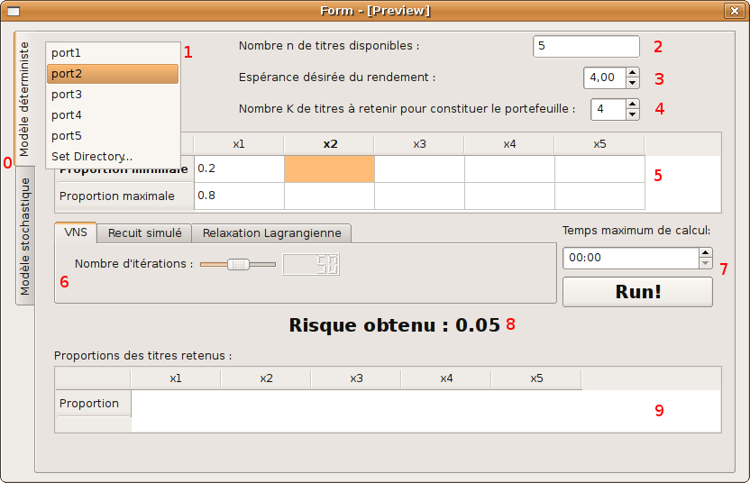
L'interface graphique - démo

Slide 8
Conclusion

Slide 9
Merci de votre attention
Questions ?
Remarques ?

